Slide 1
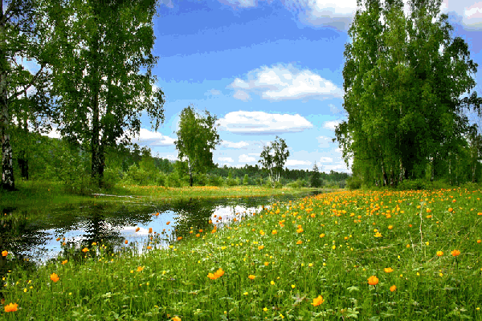
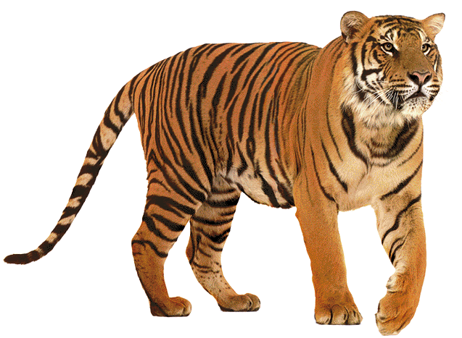
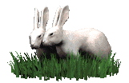
Животный мир лесной зоны
Макарова Татьяна Николаевна
учитель географии
ГБОУ школа-интернат
станицы Староминской
Краснодарского края

Slide 2
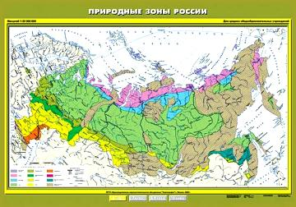
Природные зоны России
Север
Зона арктических пустынь
Тундра
Лесная зона
Степь
Пустыня
Юг

Slide 3
Природные зоны России
Лесная зона

Slide 4
Животные, которые питаются травой, побегами, орехами, грибами, ягодами.
3
1
5
т
2
Чтобы узнать текст вопроса нажимай на номера вопросов
р
7
А
В
О
6
Я
Ответ вводится при помощи клавиатуры
Д
4
Н
Ы
Е
8
А
Б
В
Г
Д
Е
Ё
Ж
З
И
Й
К
Л
М
Н
О
П
Р
С
Т
У
Ф
Х
Далее
Ц
Ч
Ш
Щ
Ъ
Ы
Ь
Э
Ю
Я

Slide 5
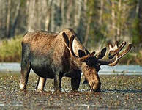
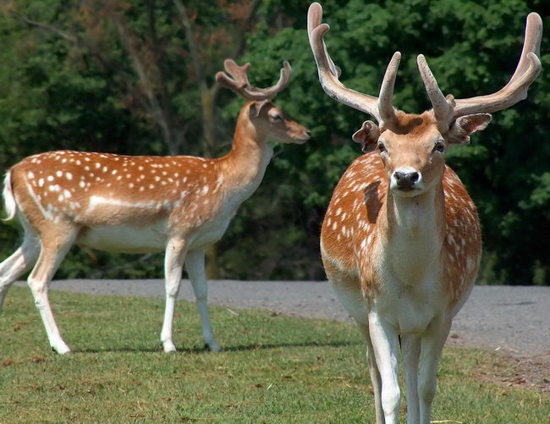
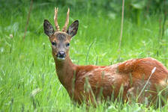
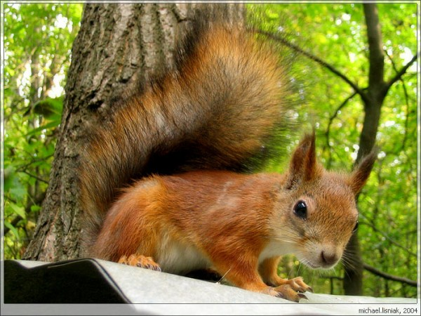
лось
Олени
Белка
Косуля

Slide 6
1
5
Звери, которые питаются животной пищей
3
т
2
р
Х
А
И
7
В
Щ
О
Н
6
Я
И
Д
К
4
Н
И
Ы
Е
8
А
Б
В
Г
Д
Е
Ё
Ж
З
И
Й
К
Л
М
Н
О
П
Р
С
Т
У
Ф
Х
Далее
Ц
Ч
Ш
Щ
Ъ
Ы
Ь
Э
Ю
Я

Slide 7
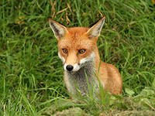
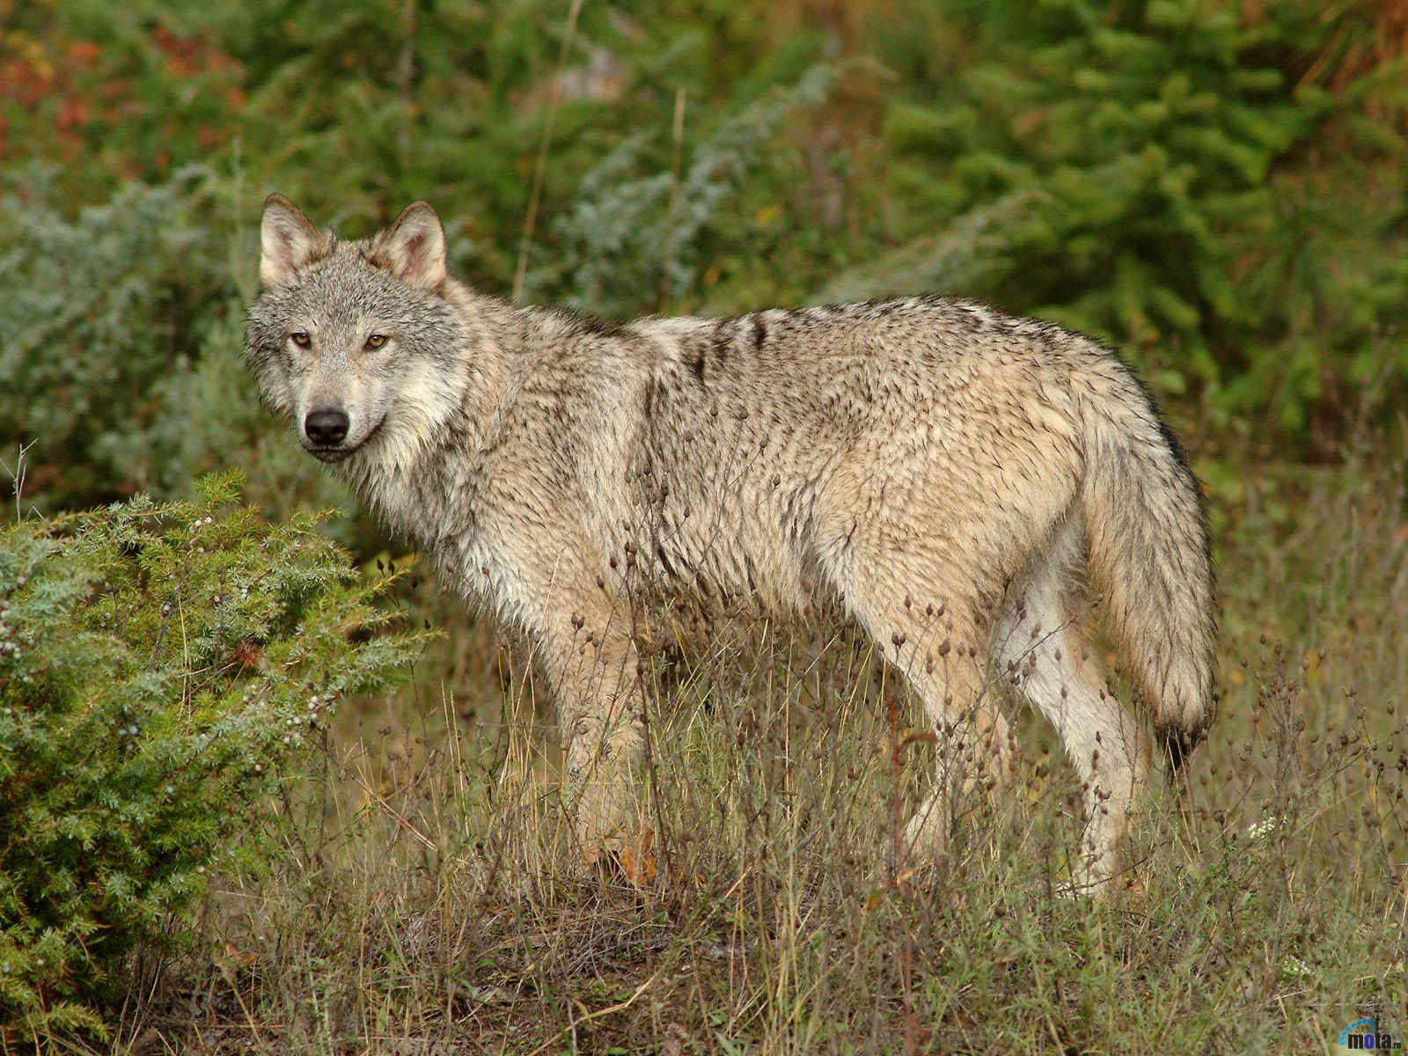
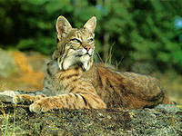
Лиса
Волк
Волк
Лиса
Рысь

Slide 8
Животные, которые питаются растительной
и животной пищей
3
1
5
В
т
2
р
С
Х
Е
А
И
7
Я
В
Щ
Д
О
Н
6
Н
Я
И
Ы
Д
К
4
Е
Н
И
Ы
Е
8
А
Б
В
Г
Д
Е
Ё
Ж
З
И
Й
К
Л
М
Н
О
П
Р
С
Т
У
Ф
Х
Далее
Ц
Ч
Ш
Щ
Ъ
Ы
Ь
Э
Ю
Я

Slide 9
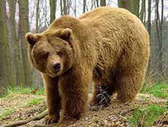
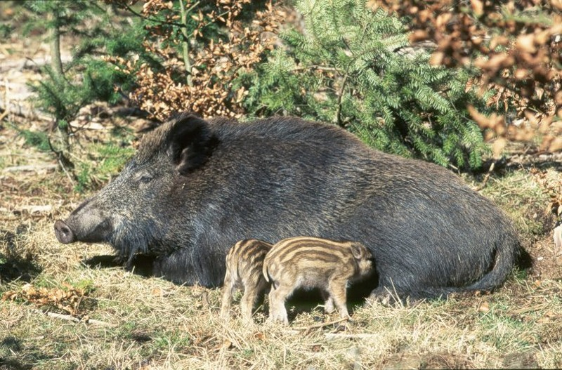
Медведь
Дикая свинья (кабан)

Slide 10
КАВКАЗСКИЙ
1
5
БАРГУЗИНСКИЙ
3
т
В
2
р
С
Х
Е
А
И
7
Я
В
Щ
Территории, на которых законом охраняется животный мир
Д
О
Н
6
Н
Я
И
Ы
Д
К
4
З
А
П
О
В
Е
Д
Н
И
К
И
Ы
МОРДОВСКИЙ
Е
ВОРОНЕЖСКИЙ
8
А
Б
В
Г
Д
Е
Ё
Ж
З
И
Й
К
Л
М
Н
О
П
Р
С
Т
У
Ф
Х
Далее
ОКСКИЙ
Ц
Ч
Ш
Щ
Ъ
Ы
Ь
Э
Ю
Я

Slide 11
1
5
Заповедник, который в 1924 году был создан в Краснодарском крае
3
т
В
К
2
р
С
А
Х
Е
А
В
И
7
Я
В
К
Щ
Д
О
А
Н
6
Н
Я
З
И
Ы
Д
С
К
4
З
А
П
О
В
Е
Д
Н
И
К
И
Ы
И
Е
Й
8
А
Б
В
Г
Д
Е
Ё
Ж
З
И
Й
К
Л
М
Н
О
П
Р
С
Т
У
Ф
Х
Далее
Ц
Ч
Ш
Щ
Ъ
Ы
Ь
Э
Ю
Я

Slide 12
Далее
Видеоролик Кавказский заповедник

Slide 13
1
5
3
Неконтролируемый процесс горения, влекущий гибель животных.
т
В
К
2
р
С
А
Х
Е
А
В
И
7
Я
В
К
Щ
Д
О
А
Н
6
Н
Я
З
И
П
Ы
Д
С
К
4
З
А
П
О
В
Е
Д
Н
И
К
И
Ж
Ы
И
А
Е
Й
8
Р
А
Б
В
Г
Д
Е
Ё
Ж
З
И
Й
К
Л
М
Н
О
П
Р
С
Т
У
Ф
Х
Далее
Ц
Ч
Ш
Щ
Ъ
Ы
Ь
Э
Ю
Я

Slide 14
«Помните!
Что небо без птиц – не небо!
А море без рыб – не море!
И земля без зверей - не земля!
Сохраните нас, друзья!»
Телеграмма
Далее

Slide 15
1
5
3
т
В
К
2
р
С
А
Х
Книга, в которую занесены редкие и исчезающие виды животных и растений.
К
Е
А
В
И
7
Р
Я
В
К
Щ
А
Д
О
А
Н
С
6
Н
Я
З
И
Н
П
Ы
Д
С
К
4
З
А
П
О
В
Е
Д
Н
И
К
И
Я
Ж
Ы
И
А
Е
Й
8
Р
А
Б
В
Г
Д
Е
Ё
Ж
З
И
Й
К
Л
М
Н
О
П
Р
С
Т
У
Ф
Х
Далее
Ц
Ч
Ш
Щ
Ъ
Ы
Ь
Э
Ю
Я

Slide 16
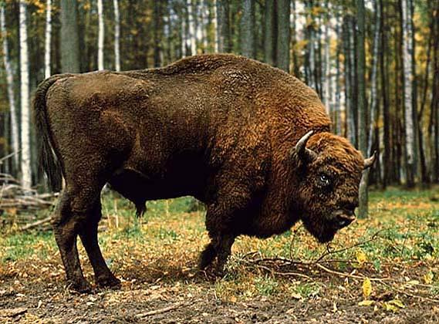
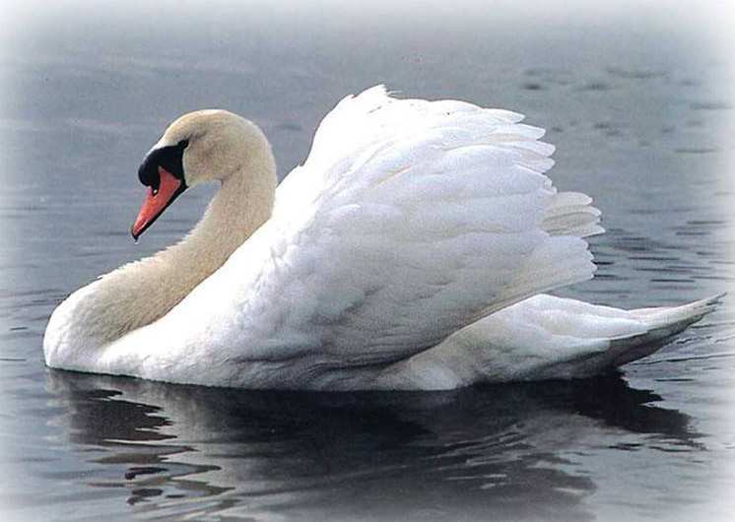
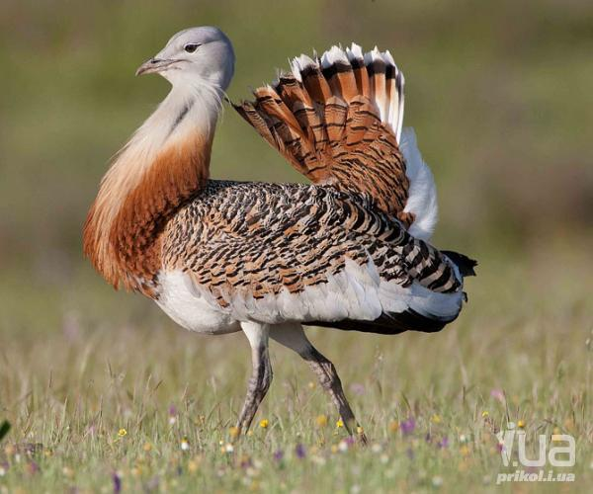
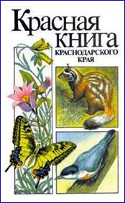
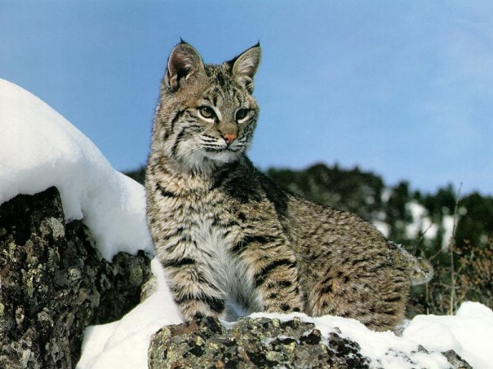
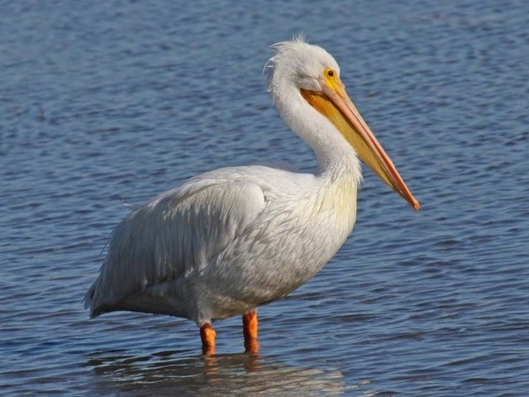
Рысь
Красная книга- книга особенная.
Цвет обложки книги – красный, как сигнал светофора, предупреждает: «Осторожно! Может случиться беда!». И это действительно так. Если мы не защитим растения и животных, названия которых попали в Красную книгу, они погибнут. Красная книга Краснодарского края впервые была издана в 1974 году. В ней дается перечень редких и исчезающих видов на территории Краснодарского края, он включает 157 видов растений и 100 видов животных.
Лебедь
Зубр
Дрофа
Кудрявый пеликан

Slide 17
1
5
3
Опасный хищник, который живёт в глухих лесах, занесён в Красную книгу.
т
В
К
2
р
С
А
Х
К
Е
А
В
И
7
Р
Я
В
К
Щ
А
Д
О
А
Н
С
6
Н
Я
З
И
Н
П
Ы
Д
С
К
4
З
А
П
О
В
Е
Д
Н
И
К
И
Я
Ж
Ы
И
А
Е
Й
8
Т
И
Г
Р
А
Б
В
Г
Д
Е
Ё
Ж
З
И
Й
К
Л
М
Н
О
П
Р
С
Т
У
Ф
Х
Далее
Ц
Ч
Ш
Щ
Ъ
Ы
Ь
Э
Ю
Я

Slide 18
Продолжите фразу: « Сегодня на уроке я узнал … » «Сегодня на уроке я познакомился « Сегодня на уроке я повторил … » « Сегодня на уроке я закрепил … » « Сегодня на уроке я научился … »

Slide 19
Спасибо за внимание

